Slide 1
Безопасная образовательная среда в условиях инклюзии
Муниципальное бюджетное общеобразовательное учреждение
«Средняя общеобразовательная школа №129 г. Челябинска»
педагог-психолог
Шуйская Ольга Сергеевна

Slide 2
Безопасная образовательная среда - целостная качественная характеристика внутренней жизни школы, представляющая собой совокупность всех позитивных возможностей обучения, воспитания и развития личности.
Безопасная образовательная среда школы предполагает, что каждому участнику образовательного процесса гарантируется соблюдение их прав и норм психологической и физической безопасности, что создаются условия для индивидуального развития каждого обучающегося.

Slide 3
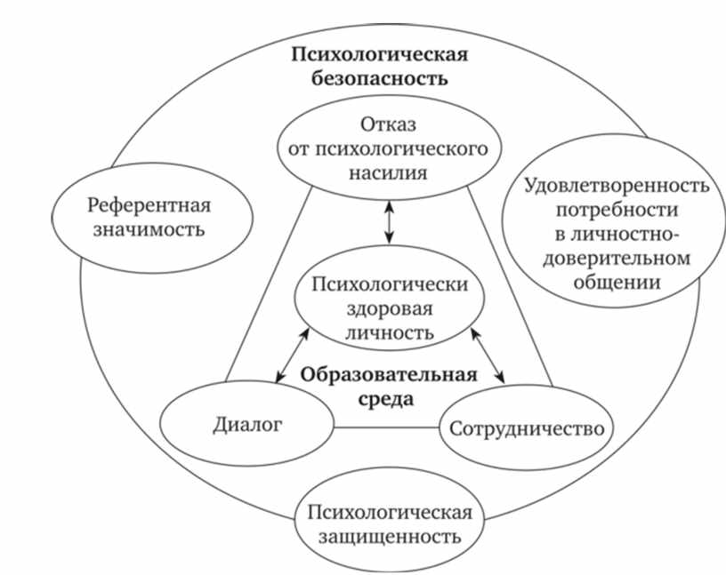
Структурная модель психологически безопасной образовательной среды
(И. А. Баева)

Slide 4

Исследование характера межличностных отношений в школе - один из главных факторов в обеспечении психологической безопасности образовательной среды школы.

Slide 5
«Инклюзивное образование» – данным термином описывают процесс получения образования детьми, которые имеют особые образовательные потребности, но при этом обучаются в рамках общеобразовательных организаций.
Инклюзивная образовательная среда – вид образовательной среды, обеспечивающей всем субъектам образовательного процесса возможности для эффективного саморазвития. Предполагает решение проблемы образования детей с ограниченными возможностями за счет адаптации образовательного пространства к нуждам каждого ребенка, включая реформирование образовательного процесса, методическую гибкость и вариативность, благоприятный психологический климат, перепланировку учебных помещений так, чтобы они отвечали потребностям всех без исключения детей и обеспечивали, по возможности, полное участие детей в образовательном процессе.

Slide 6
Безопасная образовательная среда в условиях инклюзии
адаптивность
природосообразность
открытость
инклюзивная эргономичность
развивающая направленность
мобильность
нормативность

Slide 7

Принципы планирования БОС:
Принцип психологической защиты личности каждого субъекта учебно-воспитательного процесса
Принцип опоры на развивающее образование
Принцип помощи в формировании социально-психологической умелости
Принцип нормализации, предполагающий равенство прав и возможностей всех членов общества независимо от их психических и (или) физических особенностей
Принцип активного включения в образовательный процесс всех его участников

Slide 8

Условия организации безопасной инклюзивной образовательной среды
Целенаправленное профессиональное влияние в условиях инклюзии каждого участника на формирование безопасной образовательной среды школы, на гуманизацию отношений самих участников образовательного процесса

Slide 9

Условия организации безопасной инклюзивной образовательной среды
Адресная помощь ребёнку в решении актуальных задач жизнедеятельности, социализация в условиях школы всех детей, в том числе детей-инвалидов и детей с ограниченными возможностями здоровья

Slide 10

Условия организации безопасной инклюзивной образовательной среды
Коррекционная помощь. Ребенок с нарушениями развития обладает компенсаторными возможностями, важно их «включить», опираться на них в построении образовательно-воспитательного процесса

Slide 11
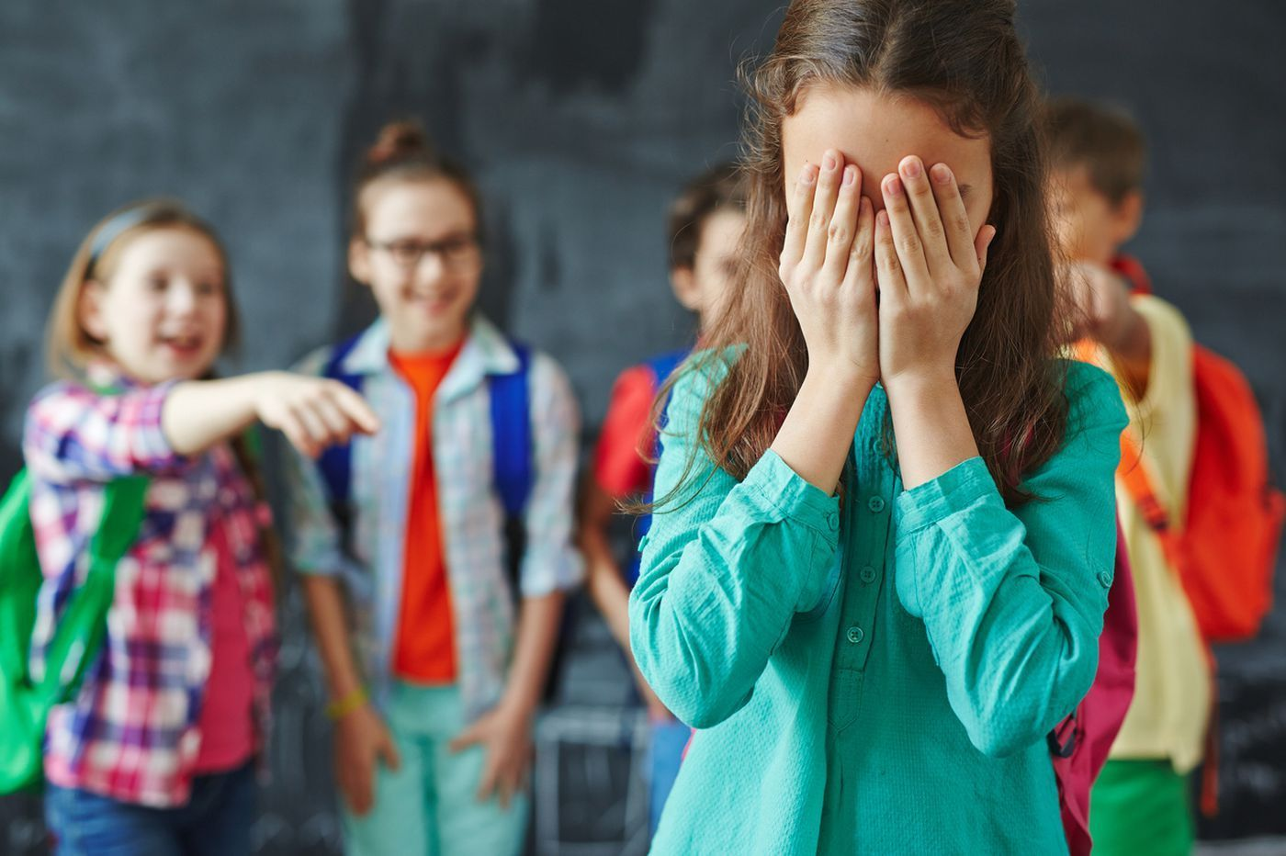
Условия организации безопасной инклюзивной образовательной среды
Активное предупреждение возникновения острых, деструктивных проблем развития ребёнка в течение учебного дня в школе

Slide 12

Условия организации безопасной инклюзивной образовательной среды
Эффективное применение адекватных методов и технологий работы в условиях инклюзии

Slide 13
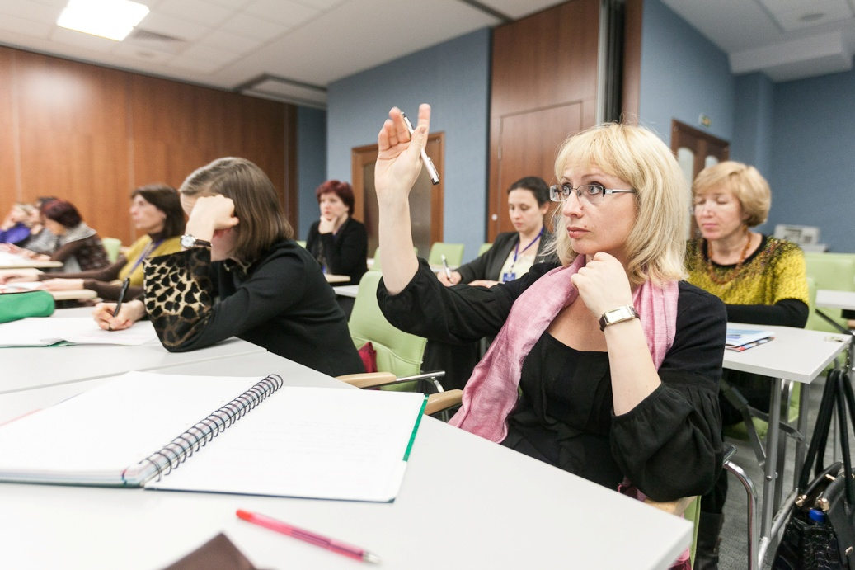
Условия организации безопасной инклюзивной образовательной среды
Повышение уровня психолого-педагогической компетентности педагогов, психологов, администрации школы, родителей, а также самих обучающихся, включая овладение ими технологиями индивидуальной и групповой работы в условиях стрессовых ситуаций

Slide 14

Условия организации безопасной инклюзивной образовательной среды
Инициирование командного способа работы

Slide 15

Условия организации безопасной инклюзивной образовательной среды
Активность родителей, их ответственность за результаты развития ребенка

Slide 16

«Дефект присущ не ребёнку, а социальным условиям, которые не позволяют ему преодолеть препятствия на пути к реализации возможностей и использовать те ресурсы, которые у него имеются»
Л.С.Выготский

Slide 17
Безопасная образовательная среда в условиях инклюзии
Муниципальное бюджетное общеобразовательное учреждение
«Средняя общеобразовательная школа №129 г. Челябинска»
педагог-психолог
Шуйская Ольга Сергеевна

